Slide 1


ΕΦΑΡΜΟΓΗ ΑΝΑΖΗΤΗΣ ΕΚΔΗΛΩΣΕΩΝ
ΕΜΜΑΝΟΥΗΛ ΚΡΕΜΜΥΔΑΣ ΑΜ:1053593
ΙΩΑΝΝΗΣ ΓΚΑΝΑΣ ΑΜ:1053577

Slide 2

Σκοπός Project
Σκοπός του project είναι η δημιουργία μίας διαδικτυακής εφαρμογής αναζήτησης και οργάνωσης εκδηλώσεων. Η εφαρμογή παρέχει στον χρήστη πληροφορίες για τρέχουσες η μελλοντικές εκδηλώσεις εμπλουτισμένες με φωτογραφικό υλικό. Η εφαρμογή ξεχωρίζει στην δυνατότητα αναζήτησης εκδηλώσεων με βάση τα στοιχεία του χρήστη(πχ Πόλη) και συνδυάζει χαρακτηριστικά όπως responsiveness , αυθεντικοποίηση των χρηστών και χρήση βάσεων δεδομένων.

Slide 3

Σε ποιόν απευθύνεται αυτή η εφαρμογή
Η εφαρμογή αυτή απευθύνεται σε όσους αναζητούν οργανωμένες εκδηλώσεις . Πιο συγκεκριμένα, η εφαρμογή θα δίνει της δυνατότητα αυθεντικοποίησης των χρηστών. Οι χρήστες θα κατατάσσονται σε:
Απλούς επισκέπτες με δυνατότητα προβολής των πληροφοριών μιας εκδήλωσης.
Χρήστες-μέλη με επιπλέον δυνατότητες αξιολόγησης και αποθήκευσης εκδηλώσεων καθώς και επιλογή της τοποθεσίας τους για εξατομικευμένες αναζητήσεις.

Slide 4

Παραδείγματα Χρήσης της Εφαρμογης

Slide 5
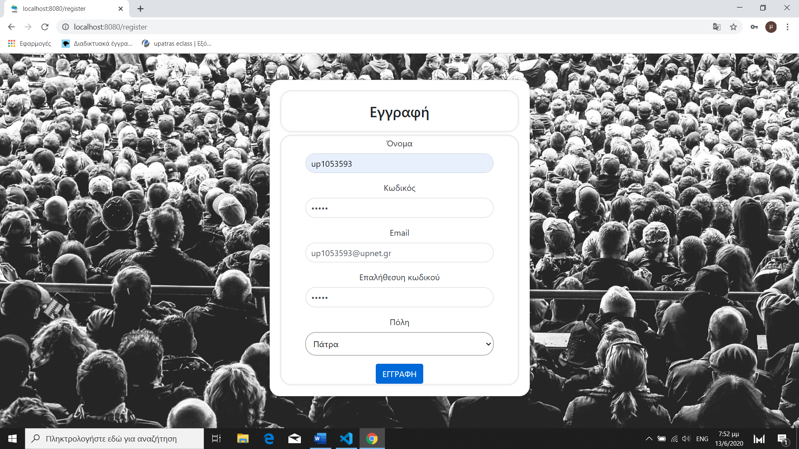

Slide 6
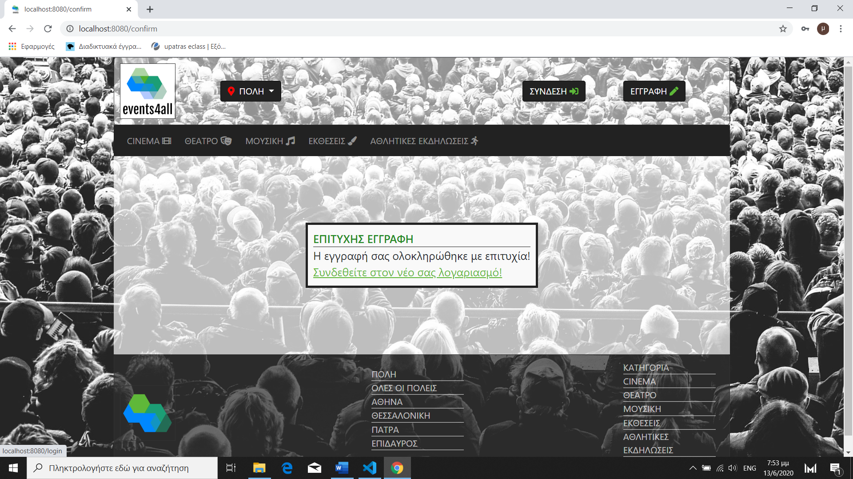

Slide 7
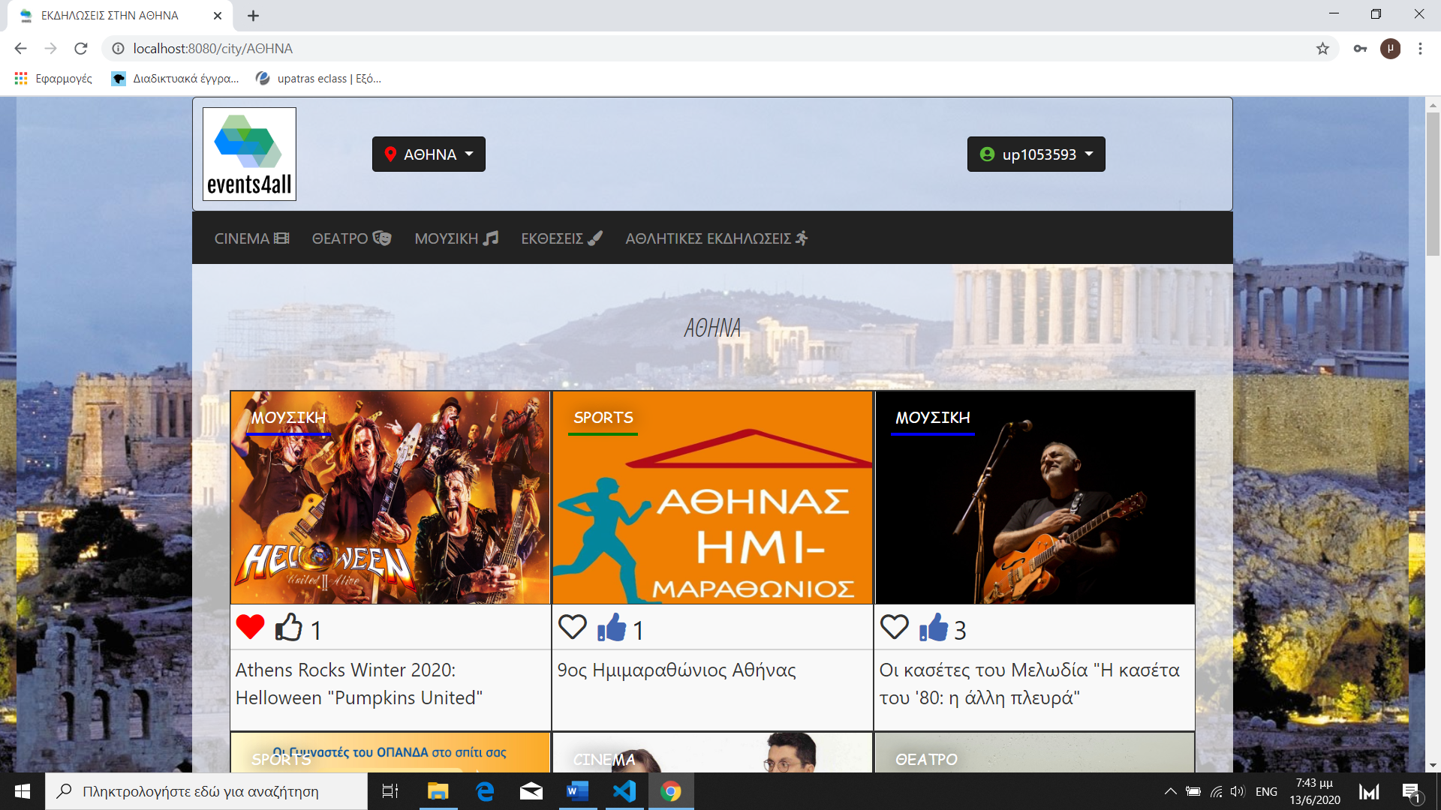

Slide 8
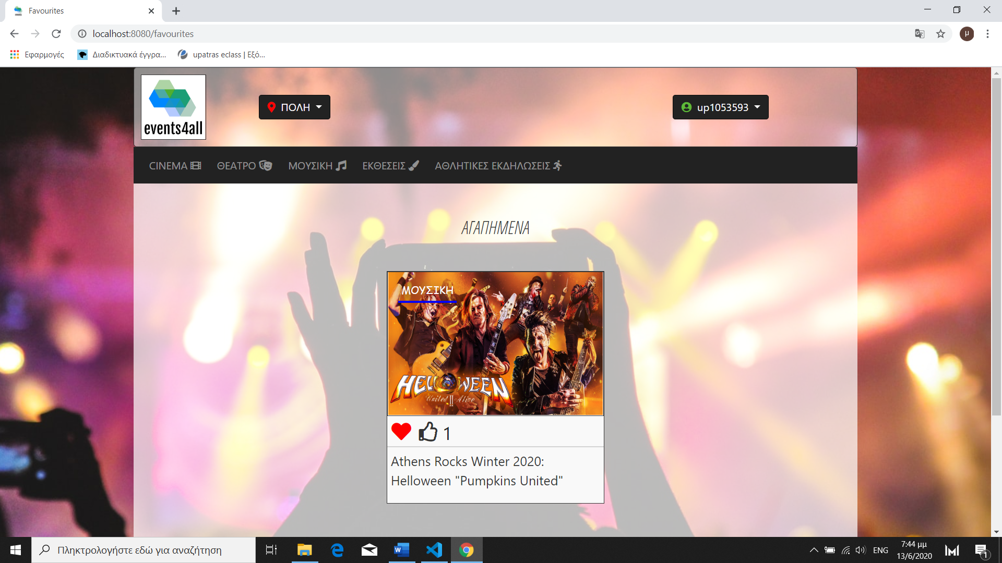

Slide 9
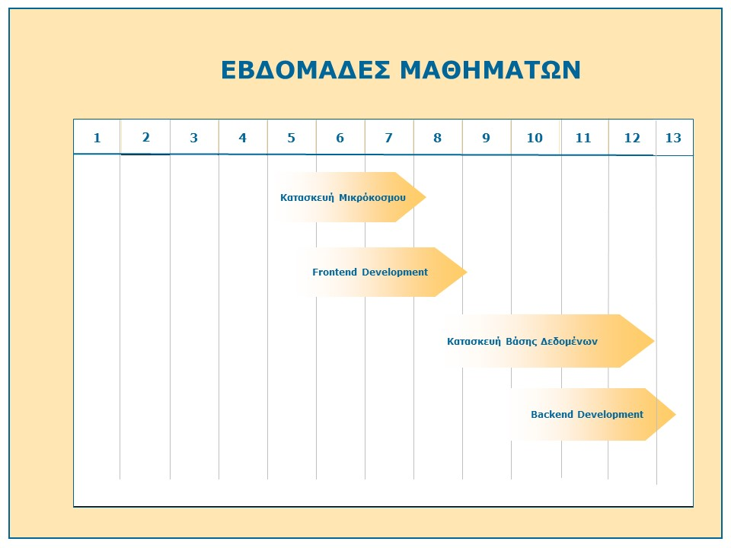
ΧΡΟΝΟΔΙΑΓΡΑΜΜΑ PROJECT

Slide 10

Τεχνολογίες που χρησιμοποιήθηκαν
HTML
CSS
JavaScript
Bootstrap
NodeJS-Express
SQLite

